Slide 1
Estudio Hidrológico e Hidráulico en la cuenca “El Barreal” en Ciudad Juárez, Chihuahua

Slide 2
Preguntas recibidas en tiempo y forma

Slide 3
Preguntas recibidas en tiempo y forma
Al lunes 6 de agosto, fecha límite establecida para hacer llegar las preguntas adicionales, se recibieron un total de 27 preguntas:
16 levantadas durante la sesión del 2 de agosto
5 recibidas en correo electrónico de Oscar Omar Valladares Márquez (URBI) el 6 de agosto a las 15:54 hrs
4 recibidas en correo electrónico de Gerardo Guemez Sarre (SADASI) el 3 de agosto a las 17:13 hrs
2 recibidas en correo electrónico de Miguel Zavala (SADASI) el 6 de agosto a las 18:42 hrs
Por otro lado, se recibieron solicitudes de aclaraciones fuera de tiempo, las cuales serán respondidas de manera individual de acuerdo al calendario de reuniones propuesto al final de esta presentación.
Las preguntas recibidas fueron divididas por aquellas que serían respondidas por el CENAPRED, y por aquellas que son competencia del INFONAVIT.
A continuación se presentan las preguntas recibidas en tiempo y forma

Slide 4
Preguntas recibidas en tiempo y forma
A PRESENTAR POR CENAPRED…
Sobre los polígonos:
SADASI (recibidas por correo electrónico el 3 de agosto a las 17:10 hrs)
¿Por qué se restringe la construcción de todo el polígono 191 si en el “Estudio Hidrológico e hidráulico en la zona Norte y Sur de la Cuenca de El Barreal en Ciudad Juárez, Chihuahua”, en el capítulo 8 de Estrategia de Solución Local, en la página 61 donde se realiza la recomendación para la “Solución Local del Polígono 191” se estipula que “La solución para esta zona de inundación es la preservación de las zonas lagunares que previenen de la parte suroeste de la cuenca El Barreal”? En el mismo capítulo se muestra dicha zona lagunar en la imagen VIII.13, la cual abarca solamente, aproximadamente, el 10% de la AGEB. De esta manera queda muy identificada la zona lagunar que debe ser preservada y no se hace ninguna recomendación relativa a la detención del desarrollo en toda la AGEB.

Slide 5
Preguntas recibidas en tiempo y forma
A PRESENTAR POR CENAPRED…
Sobre los polígonos:
URBI (Pregunta planteada el 2 de agosto en la presentación)
Homologar criterios para saber lo que está en riesgo.
SADASI JUÁREZ (Pregunta planteada el 2 de agosto en la presentación)
Al existir un 5% de mancha de agua del polígono de la zona lacustre, solicita confirmar si se está vetando todo el polígono 191, aun cuando no hay un riesgo inminente de inundación?
Si es el caso, Por qué se está cerrando (justificación)
¿Cómo juega el análisis que se hizo metro por metro en la determinación del polígono 191?
TULIO VÁZQUEZ – SECTOR EMPRESARIAL (Pregunta planteada el 2 de agosto en la presentación)
¿Tendría que cerrar el polígono completo o atacarse solo las vivienda afectadas?

Slide 6
Preguntas recibidas en tiempo y forma
A PRESENTAR POR CENAPRED…
Sobre las obras de mitigación
SADASI (Pregunta planteada el 2 de agosto en la presentación)
¿Con quién nos sentamos para ver la suficiencia o insuficiencia de las obras de mitigación que hemos realizado?
SADASI (recibidas por correo electrónico el 3 de agosto a las 17:10 hrs)
¿Quién estará determinando, y en cuánto tiempo, las obras de mitigación necesarias para cada desarrollo?
¿Quién será el responsable de validar que dichas obras de mitigación queden debidamente concluidas?
SADASI (recibidas por correo electrónico el 6 de agosto a las 18:42 hrs)
¿Cómo podemos identificar que las medidas de mitigación que ya fueron realizadas en los conjuntos afectados por los polígonos, son las adecuadas para poder estar en posibilidades de continuar nuestros desarrollos habitacionales?
¿Quién tendría que validar estas obras. Entendemos que la responsabilidad legal de las aguas y su manejo es el municipio (autoridad local). Es este órgano quien deberá validarlas?

Slide 7
Preguntas recibidas en tiempo y forma
A PRESENTAR POR CENAPRED…
Sobre la zona lagunar:
SADASI (Pregunta planteada el 2 de agosto en la presentación)
¿Cuál es el criterio que se toma para determinar la zona lagunar?
Sobre la seguridad de la población:
SADASI (Pregunta planteada el 2 de agosto en la presentación)
¿Qué pasa con quien construyó antes ahí (en la zona donde el bordo no llegó)?
URBI (Pregunta planteada el 2 de agosto en la presentación)
¿Qué se tendría que hacer con las familias que están viviendo de las zonas de riesgo?

Slide 8
Preguntas recibidas en tiempo y forma
A PRESENTAR POR EL INFONAVIT…
URBI (Pregunta planteada el 2 de agosto en la presentación)
¿Qué sigue, cuál es la estrategia que tenemos que seguir?
  Se contestará en esta misma presentación. La estrategia que se presentará, se someterá a consideración de los Órganos Colegiados del Instituto.
URBI (recibidas por correo electrónico el 6 de agosto a las 15:54 hrs)
Sobre las 532 viviendas de Urbi con Originación de Crédito clasificadas con algún tipo de riesgo, se solicita su Geo-referencia, CUV o dirección a fin de ubicarlas físicamente.
  En breve RUV publicará un visualizador que operará sobre el mapa de riesgos ya publicado para la identificación de las viviendas con Geo-referencia.
Se solicita que se nos indique la Geo-referencia o ubicación de la Reserva Territorial de Cd. Juárez, Chih, con una superficie de 3.07 has, clasificada con nivel de Peligro.
  En breve RUV publicará un visualizador que operará sobre el mapa de riesgos ya publicado para la identificación de reservas territoriales con Geo-referencia.

Slide 9
Preguntas recibidas en tiempo y forma
URBI (recibidas por correo electrónico el 6 de agosto a las 15:54 hrs)
Se solicita se nos proporcione el dictamen técnico de las Obras de Mitigación existentes que fueron construidas y normadas en su momento en cuanto a diseño, operación y mantenimiento, así como su participación futura en la solución técnica que se derive de la actualización de los proyectos.
  El Instituto no cuenta con esa información por lo que tendrá que ser solicitado al Gobierno Municipal.
Sobre las Obras de Mitigación existentes, se solicita que se nos indique su área de influencia en cuanto a las viviendas que protegen y su Geo-referencia, CUV o dirección de dichos inmuebles.
  Con el visualizador que RUV publicará próximamente y que operará a partir del mapa de riesgos que contiene las obras de mitigación existentes, se podrá identificar con las CUV´s la situación de riesgo que pudiera existir.
Sobre la Obras de Mitigación nuevas, que complementaran el sistema existente, indicar su área de influencia o protección y, en su caso, la Geo-referencia, CUV o dirección de los predios o inmuebles.
  De acuerdo al estudio avalado por el CENAPRED, una vez realizadas las obras de mitigación nuevas, se requerirá la elaboración de un estudio hidrológico a partir de estas para conocer el comportamiento del agua en los periodos de retorno.

Slide 10
Preguntas recibidas en tiempo y forma
A PRESENTAR POR EL INFONAVIT…
SADASI (Pregunta planteada el 2 de agosto en la presentación)
Revisar el número de viviendas que se están reportando a Grupo Sadasi (ver si están sumando las viviendas de otra empresa que compraron)
Cuando una empresa compra a otra empresa, la adquisición se hace considerando sus activos y pasivos. En este sentido si Sadasi hubiera adquirido a otras empresas y estas estuvieran en riesgo se consideraran a cargo del nuevo titular.
De acuerdo con la legislación urbana del Estado de Chihuahua, cuando un desarrollador adquiere la sesión de derechos de la autorización de fraccionamientos o condominios habitacionales, se subroga en los derechos y obligaciones que le correspondían al desarrollador cedente de conformidad con la autorización municipal original respectiva.
¿Cuándo, con quién y cómo se pueden ver los procedimientos de lo que sigue?
  Se contestará en esta misma presentación. La estrategia que se presentará, se someterá a consideración de los Órganos Colegiados del Instituto.
¿Cuánto tiempo o cuándo pueden sentarse para ver las medidas de mitigación?
  Se contestará en esta misma presentación.

Slide 11
Preguntas recibidas en tiempo y forma
A PRESENTAR POR EL INFONAVIT…
SADASI (recibidas por correo electrónico el 3 de agosto a las 17:10 hrs)
¿Por qué se restringe la construcción en toda una AGEB si en la Resolución RCA-5991-06/17 el Consejo de Administración hace referencia al análisis del riesgo de inundación por vivienda, y no por polígono/AGEB?
  En relación a los polígonos, esta pregunta fue respondida por el CENAPRED.
GRUPO YVASA (Pregunta planteada el 2 de agosto en la presentación)
¿Cuándo se libera o aperturan los fraccionamientos no afectados?
  Nunca se ha cerrado, y más adelante en esta presentación se podrá ver el detalle.
GRUPO ALIANZA (Pregunta planteada el 2 de agosto en la presentación)
En cuanto se dé de alta la originación de nuevos créditos, ¿tomamos como base los mapas cargados actualmente en RUV?
  Si

Slide 12
Definición de zonas con riesgo medio, alto y muy alto

Slide 13
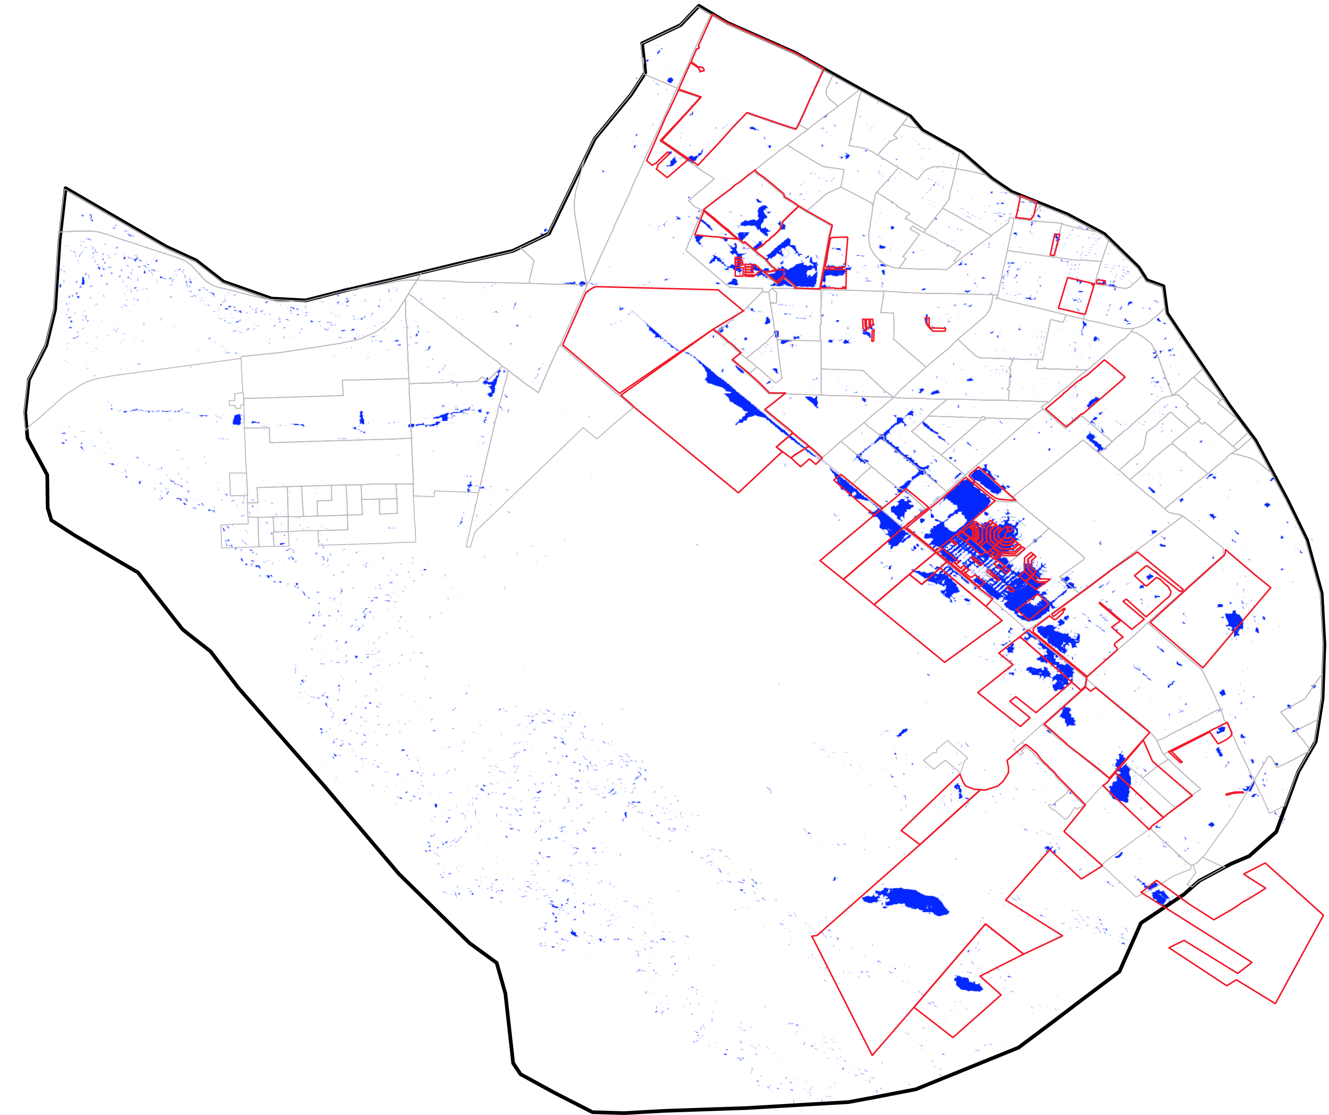
Ubicación de los 83 polígonos afectados
Cuenca El Barreal
TR 100
Polígonos afectados
* Información tomada del Estudio Hidrológico e Hidráulico de la cuenca de “El Barreal”, realizado por la Universidad Autónoma de Ciudad Juárez, y validado por CENAPRED.

Slide 14
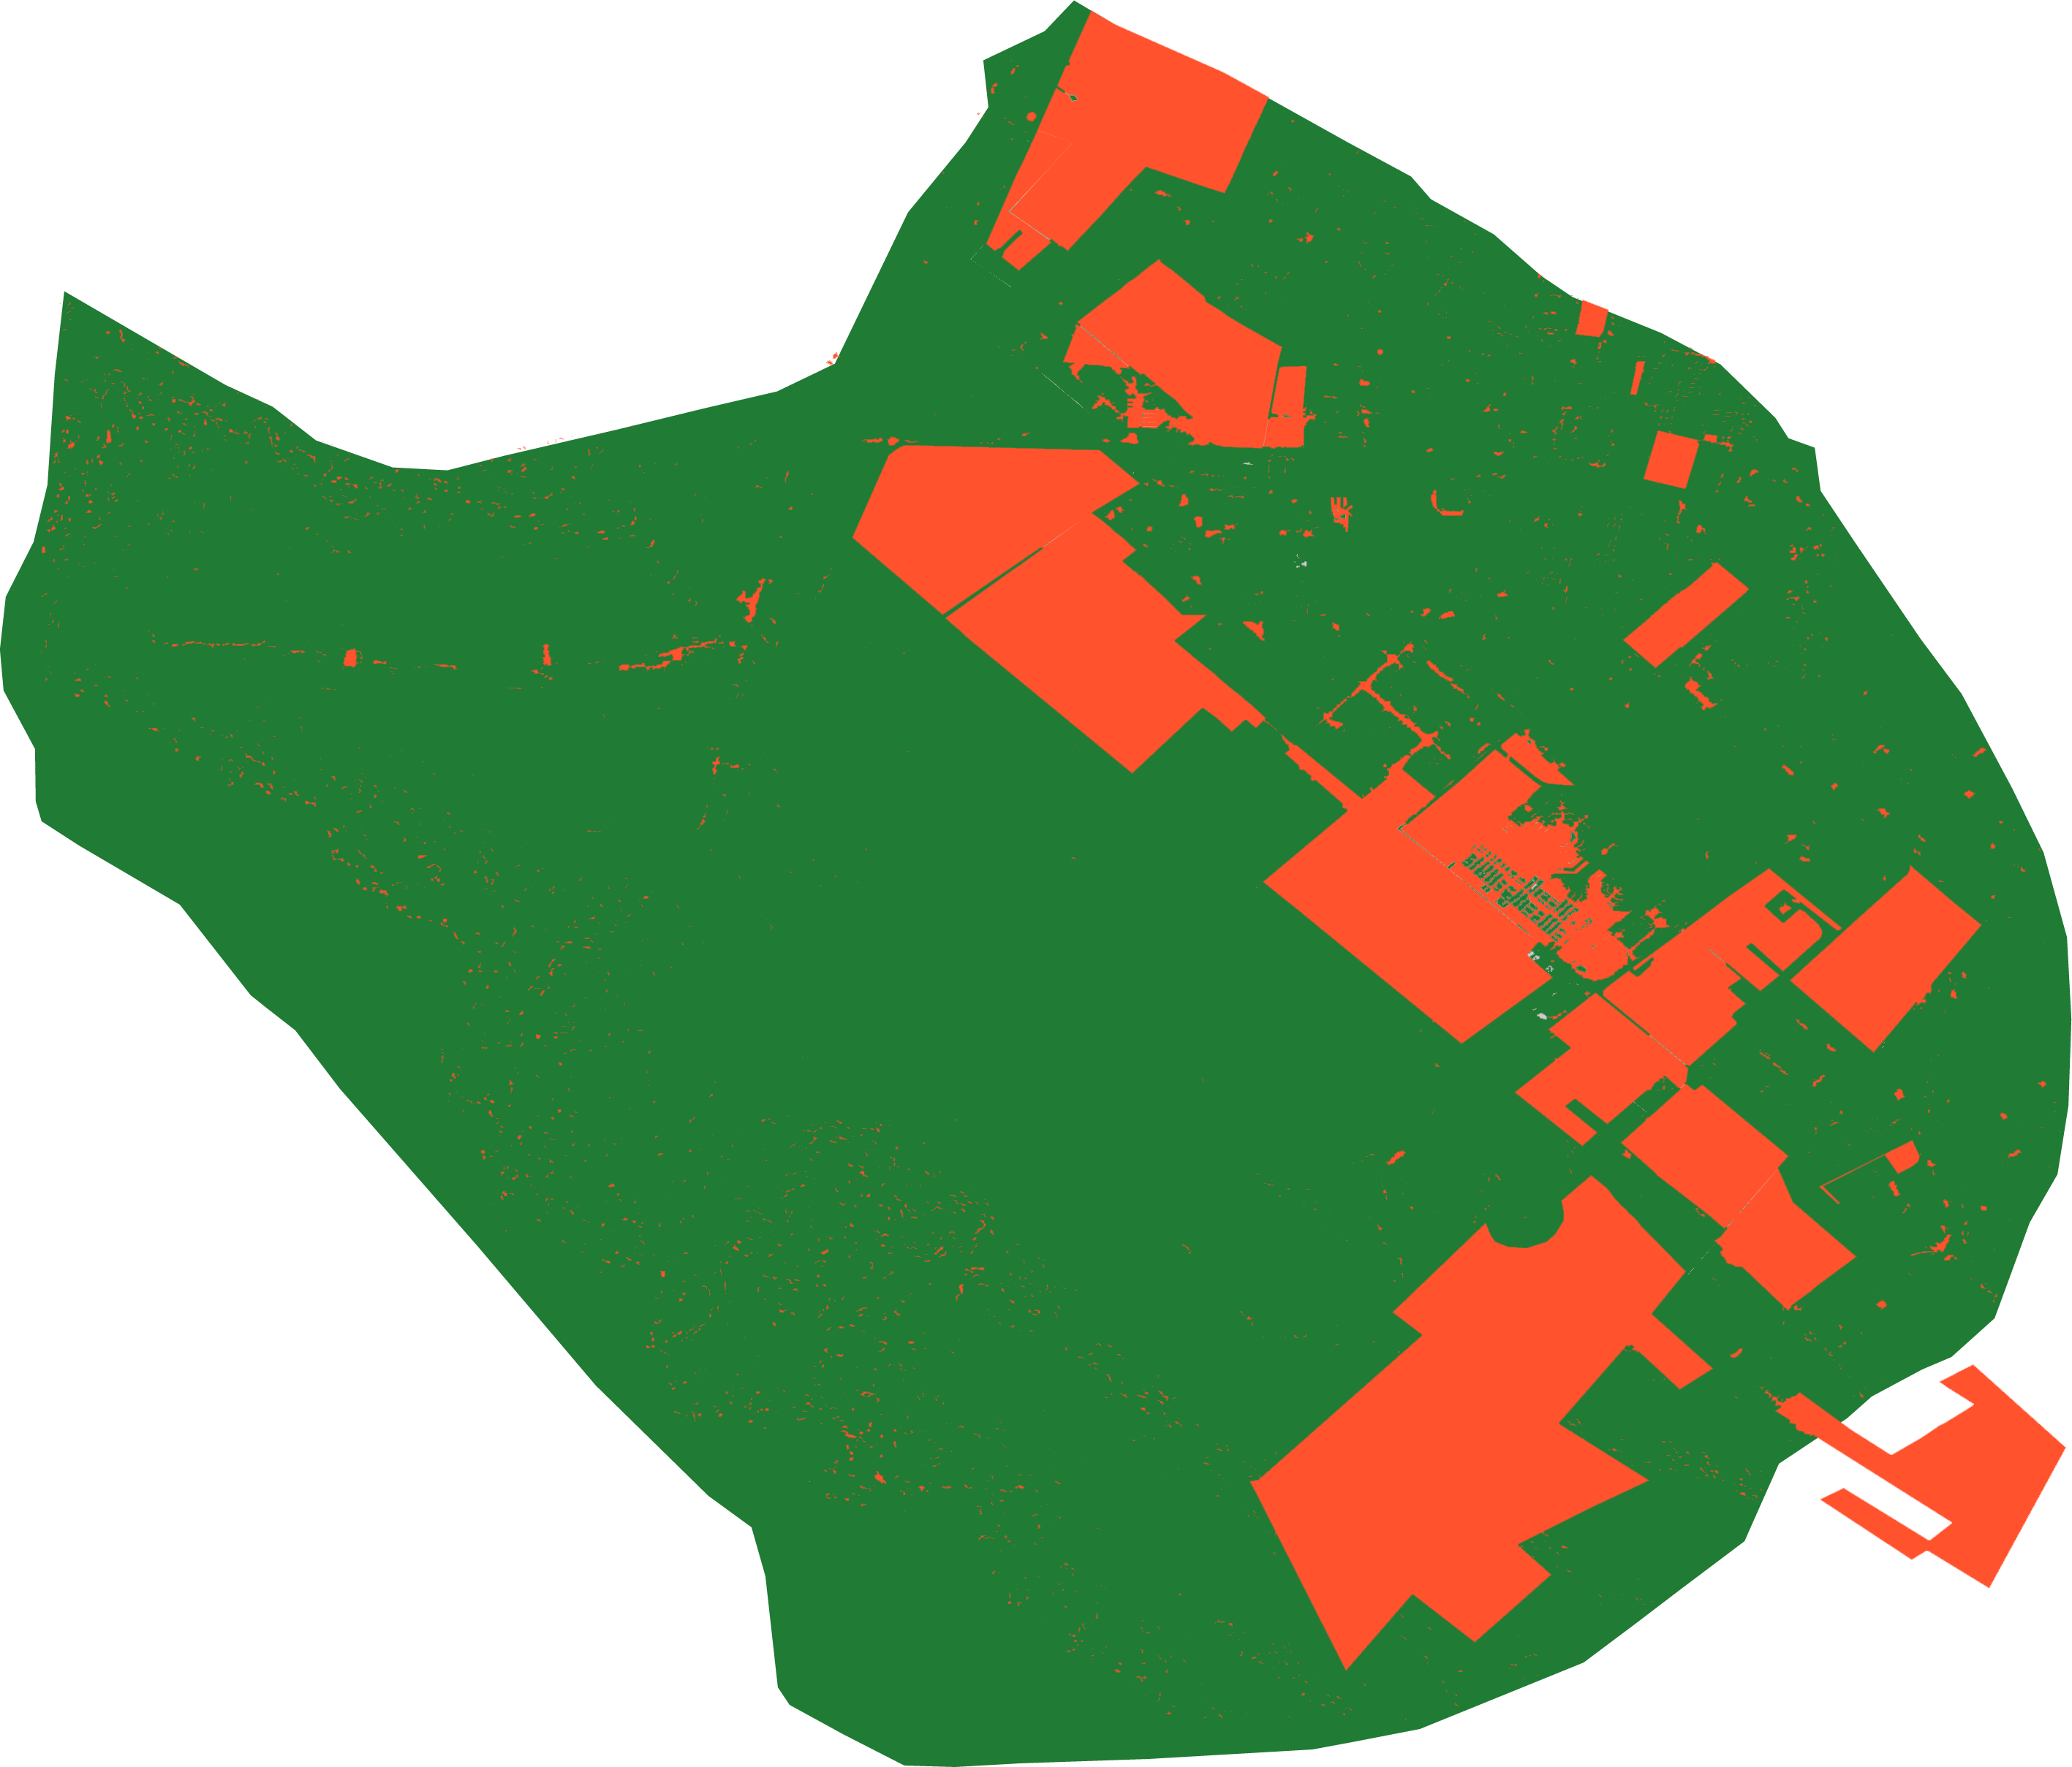
Definición de zonas con riesgo
Muy bajo y bajo riesgo
Medio, alto y muy alto riesgo
* Gráfica de realización propia con base en el Estudio Hidrológico e Hidráulico de la cuenca de “El Barreal”, realizado por la Universidad Autónoma de Ciudad Juárez, y validado por CENAPRED.

Slide 15
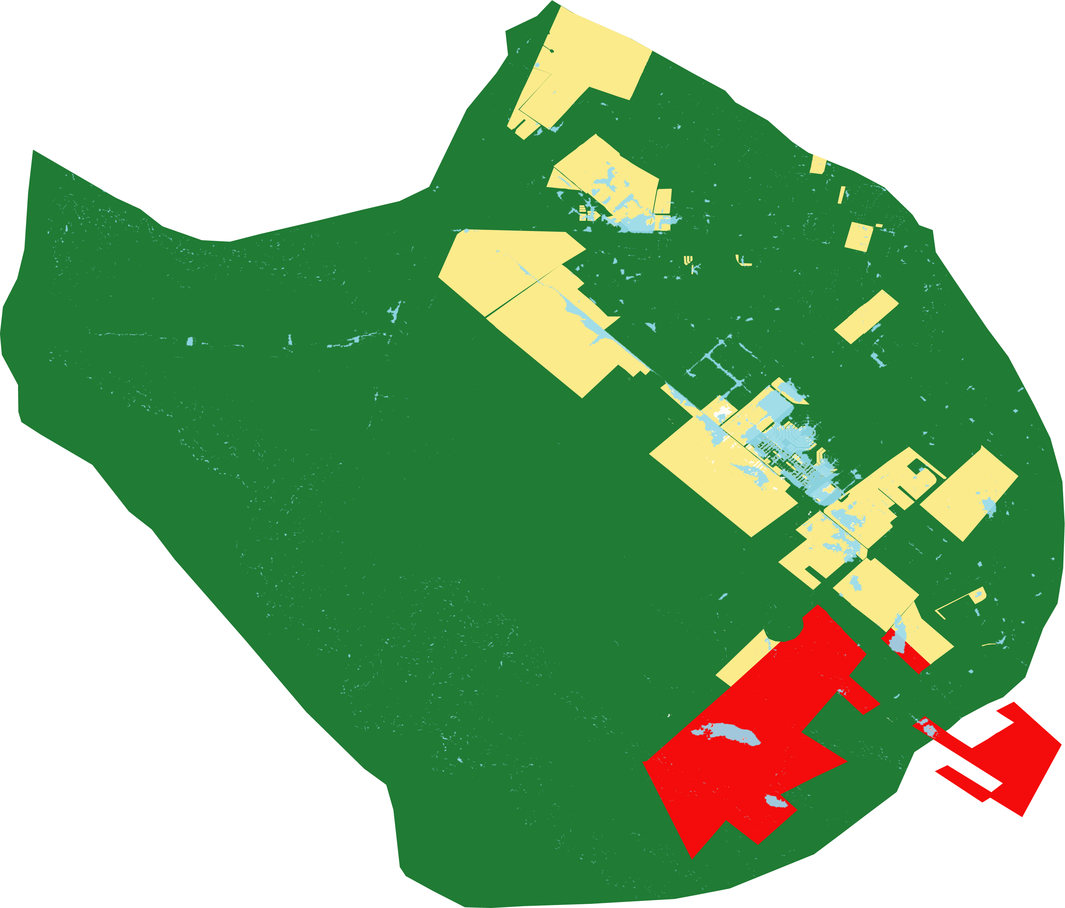
Definición de zonas con riesgo medio, alto y muy alto
Muy bajo y bajo riesgo
Riesgo mitigable
Preservación Lagunas Subsidiaria
TR 100
* Gráfica de realización propia con base en el Estudio Hidrológico e Hidráulico de la cuenca de “El Barreal”, realizado por la Universidad Autónoma de Ciudad Juárez, y validado por CENAPRED.

Slide 16
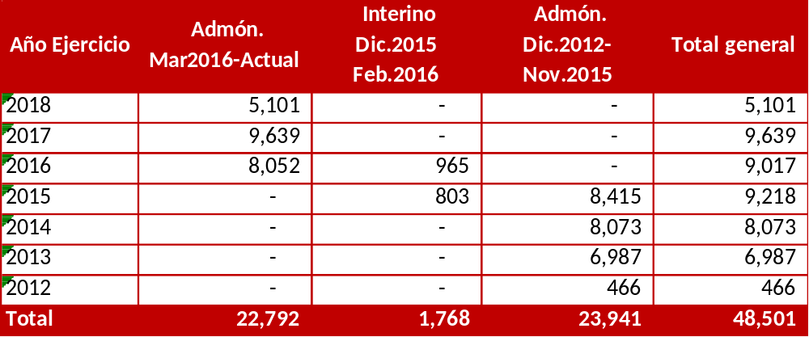
Colocación de créditos en Ciudad Juárez Chihuahua actual Administración
A continuación se presenta la originación histórica de Ciudad Juárez, Chihuahua desglosada por las últimas administraciones del Infonavit.

Slide 17
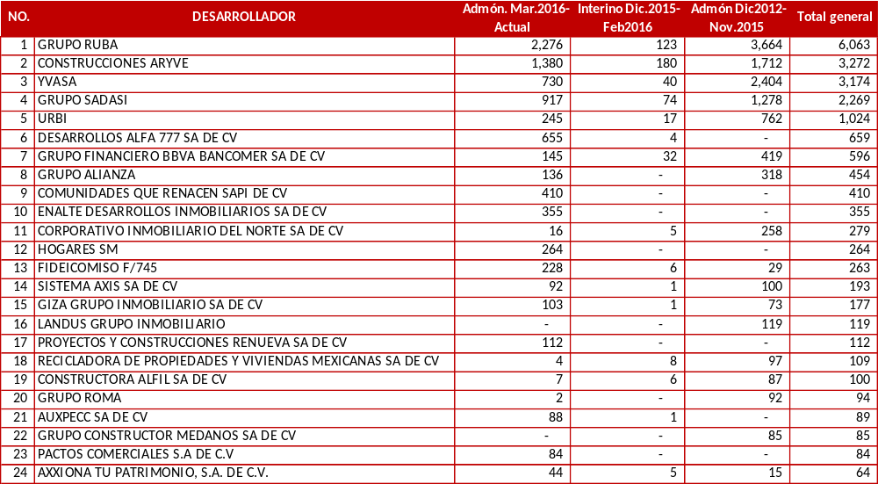
Colocación de créditos en Ciudad Juárez Chihuahua actual Administración
A continuación se presenta la originación histórica de Ciudad Juárez Chihuahua desglosada por oferente:

Slide 18
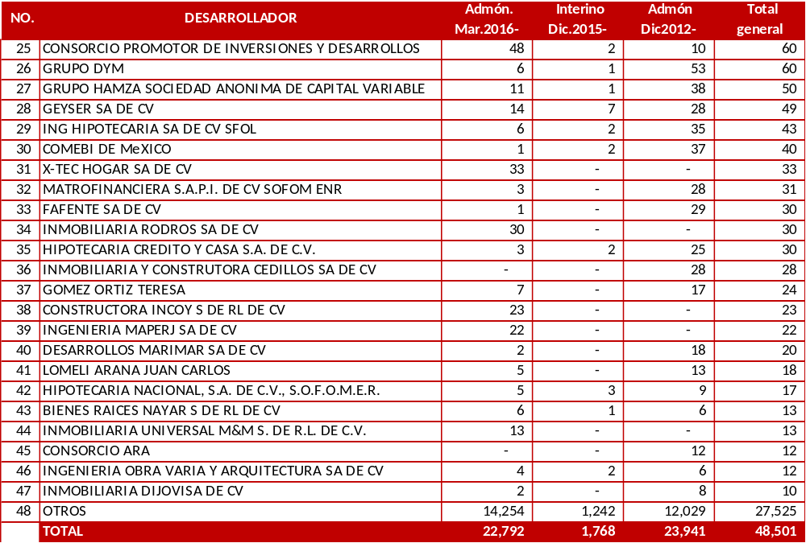
Colocación de créditos en Ciudad Juárez Chihuahua actual Administración
A continuación se presenta la originación histórica de Ciudad Juárez Chihuahua desglosada por oferente:

Slide 19
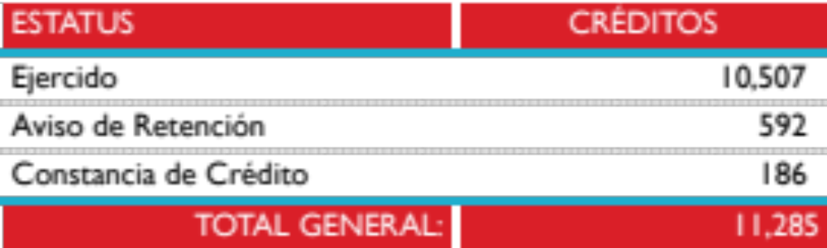
Originación de créditos del 30 de junio 2017 al 05 de agosto 2018
La originación de créditos para los desarrollos habitacionales que se ubican fuera de las zonas señaladas con riesgo de inundación, funciona normalmente.
A continuación se detallan los créditos hipotecarios inscritos de Ciudad Juárez, Chihuahua, del 30 de junio 2017 al 05 de agosto 2018:

Slide 20
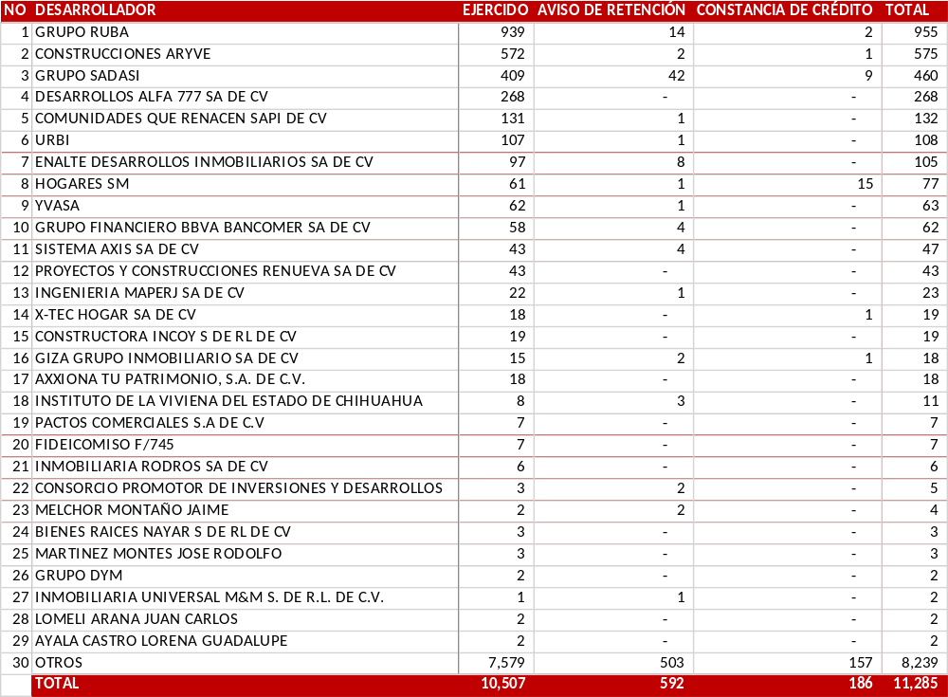
Originación de créditos por oferente del 30 de junio 2017 al 05 de agosto 2018

Slide 21
Obras de Mitigación

Slide 22
Obras de Mitigación
Las obras de mitigación son parte de los entregables del Estudio Hidrológico e Hidráulico de la cuenca “El Barreal”, realizado por la Universidad Autónoma de Ciudad Juárez y validado por el CENAPRED.
Los estimaciones no incluyen gastos de:
Proyecto ejecutivo
Tenencia de la tierra
Movimientos y acarreos de tierra
Verificación
Remodelado del Estudio
    Las condiciones hidrogeológicas en la zona son muy variables, por lo que cada zona a desarrollar o cada vaso a ser rehabilitado requiere estudios geoeléctricos, mecánica de suelos y prueba de permeabilidad in-situ por cada estructura.

Slide 23
Obras de Mitigación
Para la construcción de cada dique se requiere de un proyecto ejecutivo de solución individual que deberá contener por lo menos:
    Tomografías
    Lefranc y mecánica de suelos a 30 m
    Estudio hidrológico
    Manejo Hidráulico
    Plano de vaso y obra de infiltración

Slide 24
Obras de Mitigación
Se destaca que el INFONAVIT ha solicitado, por escrito, en once ocasiones al Municipio de Juárez, la última el pasado 8 de agosto, que se informe de las restricciones, y obras de mitigación que se le establecieron a cada desarrollador de vivienda en las 88 unidades habitacionales que se ubican en la cuenca de “El Barreal” a partir de 1997, y se reporte si fueron ejecutadas o cumplidas dichas obras.
Resaltando que el Municipio de Juárez expidió un Dictamen de la Comisión Edilicia para la Investigación de las inundaciones de la Zona “El Barreal” en noviembre de 2008, en la que se señala que se han celebrado tres convenios con los desarrolladores para la ejecución de obras hidráulicas y de mitigación derivadas de las lluvias extraordinarias del 2006 al 2008; el cual concluye que no se ejecutaron en su totalidad y adecuadamente dichas obras y que los desarrolladores de viviendas no aportaron los recursos, a los que se habían comprometido, para ejecución de las mismas.

Slide 25
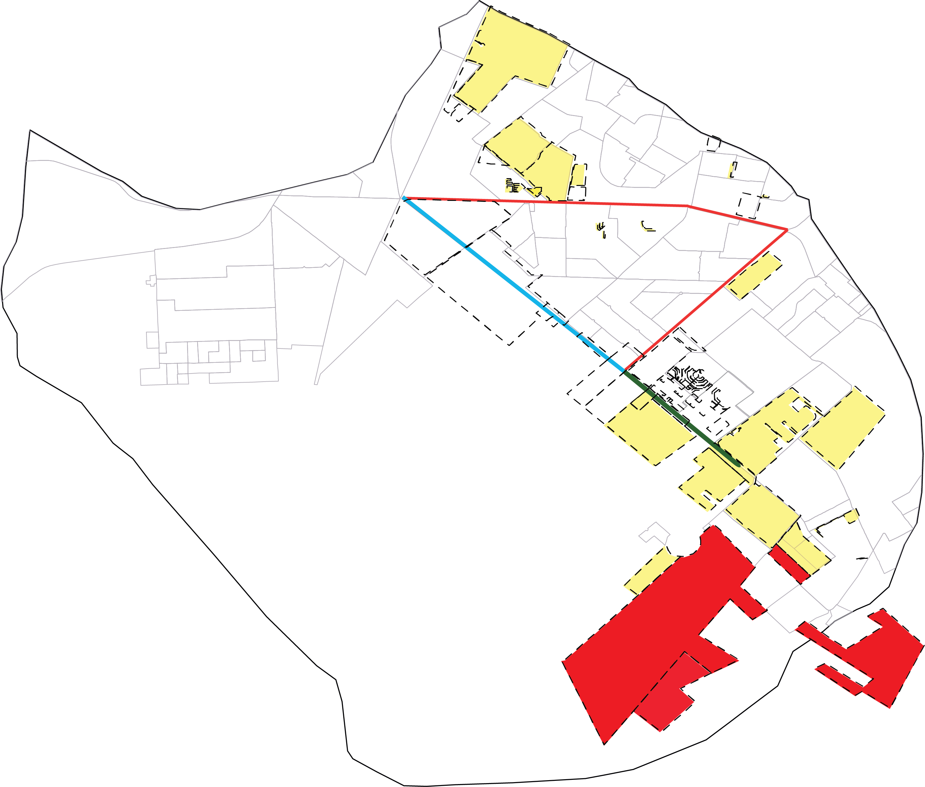
Obras de Mitigación
Preservación del Bordo
Continuación del Bordo
Incorporación de Diques
Preservación Lagunas Subsidiaria
Polígonos con riesgo
Se estima una inversión de obra de 500 mdp (Los costos no contemplan gastos de elaboración de proyecto ejecutivo, tenencia de la tierra, movimientos de tierra, acarreos de tierra a distancias mayores de 1 km, no incluye verificación ni remodelado del estudio).

Slide 26
Obras de Mitigación 83 Polígonos
1. Preservación del bordo existente y enrocamiento del mismo para dar atención a 8 polígonos que se encuentran sobre el Bordo Miguel de la Madrid Hurtado.
2. Continuación del Bordo Miguel de la Madrid Hurtado desde 1,100 m hasta 4,200
m, para dar atención a 37 polígonos de la Zona Sur.
3. Incorporación de 46 diques para el manejo efectivo del agua en 34 polígonos afectados
(17 zona norte, 12 zona sur y 5 zona triangulo).
4. Preservación de Lagunas Subsidiarias ubicadas en 4 polígonos de la zona sur.

Slide 27
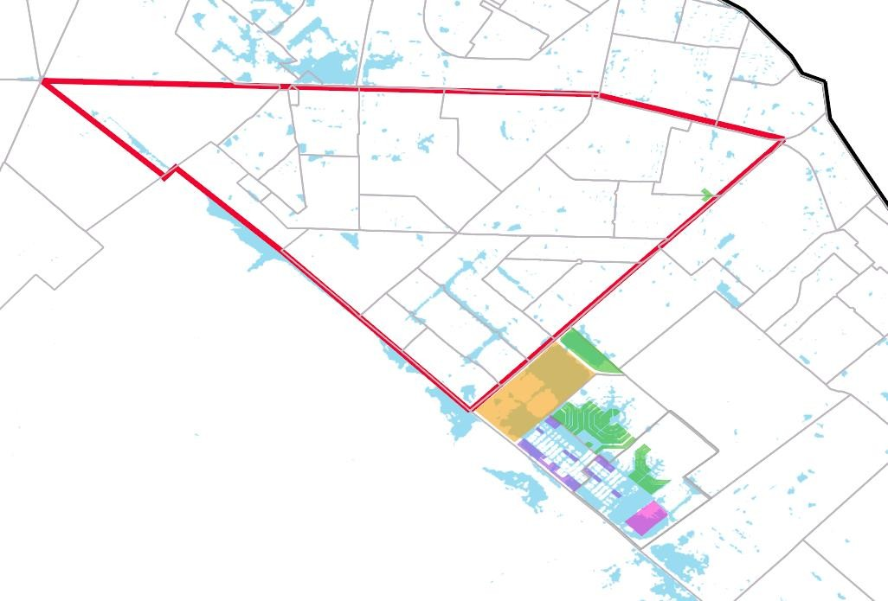
Continuación del Bordo Miguel de la Madrid Hurtado
Cuenca El Barreal Triángulo El Barreal
TR100
Las Haciendas
Praderas del Sol Valle de Allende No identificado
Polígonos con créditos
2886
2887
2890
2904
2905
2906
2907
2908
7289
7294
7295
8457
8458
8460
8461
8462
8463
8474
8465
8467
8468
8473
8475
8488
8489
17087
18014
18015
19727
20096
20103
20109
20116
20321
20323
20324
20337
Esta información podría verse modificada, toda vez que el portafolio total de Ciudad Juárez no se encuentra georeferenciado. Por lo que el listado de los participantes en esta solución podría variar.

Slide 28

Actores Obras de Mitigación
Continuación del Bordo
GRUPO SADASI
GRUPO RUBA
YVASA
GRUPO URBI
INMOBILIARIA UNIVERSAL M&M S. DE R.L. DE C.V.
GRUPO ALIANZA CONSTRUCCION SA DE CV
OTROS
Esta información podría verse modificada, toda vez que el portafolio total de Ciudad Juárez no se encuentra georeferenciado. Por lo que el listado de los participantes en esta solución podría variar.

Slide 29
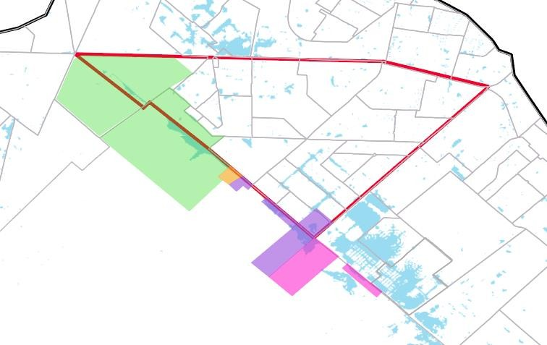
Preservación y Enrocamiento del Bordo Miguel de la Madrid Hurtado
Cuenca El Barreal
Triángulo EL Barreal
TR 100
Granjas Polo Gamboa Valle Marques
Praderas del Sol
No identificado
Polígonos con créditos
132
134
135
138
139
142
145
18320
Esta información podría verse modificada, toda vez que el portafolio total de Ciudad Juárez no se encuentra georeferenciado. Por lo que el listado de los participantes en esta solución podría variar.

Slide 30
Actores Obras de Mitigación
Preservación y Enrocamiento del Bordo
YVASA
INFONAVIT
Esta información podría verse modificada, toda vez que el portafolio total de Ciudad Juárez no se encuentra georeferenciado. Por lo que el listado de los participantes en esta solución podría variar.

Slide 31
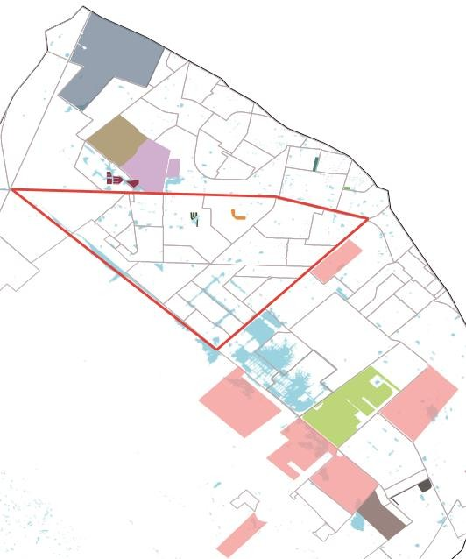
Actores Obras de Mitigación
Incorporación de Diques
Cuenca El Barreal Triángulo El Barreal TR 100
Aeropuerto Internacional Abraham G. Los Cipreses
Valle de los Cantaros
Los Angeles I
Villa Residencial del Real Centro Industrial Juárez Puente de Bravo
Colonial del Sur
Haciendas las Torres XII-XIII Campanario 4 Siglos
Horizontes del Sur
Parque Industrial Electrolux Senderos del Sol
Misiones de Creel Sin nombre
Polígonos con créditos
85
86
143
147
148
153
156
185
2440
2936
3259
3332
3333
33443645
4131
4137
4138
4139
6791
7929
7955
9515
16936
17089
17441
17941
18042
18162
18166
18858
20380
20476
21041
Esta información podría verse modificada, toda vez que el portafolio total de Ciudad Juárez no se encuentra georeferenciado. Por lo que el listado de los participantes en esta solución podría variar.

Slide 32
Actores Obras de Mitigación
Incorporación de Diques
GURPO SADASI
CONSTRUCCIONES ARIVE
GRUPO URBI
GEYSER SA DE CV
CORPORATIVO INMOBILIARIO DEL NORTE, S.A DE C.V.
GRUPO RUBA
YVASA
GRUPO HOMEX
GRUPO ALIANZA CONSTRUCCIÓN SA DE CV
LANDUS GRUPO INMOBILIARIO
Esta información podría verse modificada, toda vez que el portafolio total de Ciudad Juárez no se encuentra georeferenciado. Por lo que el listado de los participantes en esta solución podría variar.

Slide 33
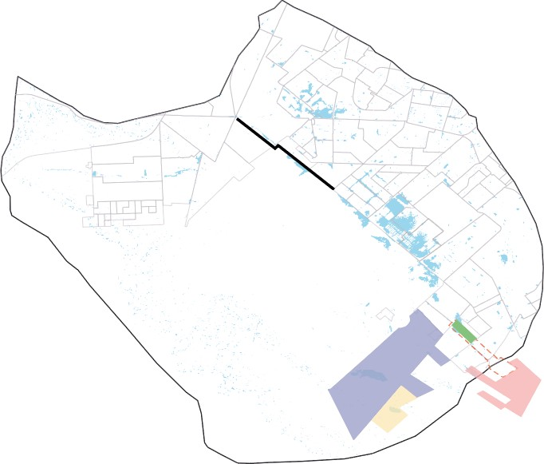
Actores Obras de Mitigación
Preservación de Lagunas Subsidiarias
Cuenca El Barreal
Limites de colonias
Bordo Miguel de la Madrid Hurtado TR 100
Polígono 179
Polígono 186
Polígono 190
Polígono 191
Esta información podría verse modificada, toda vez que el portafolio total de Ciudad Juárez no se encuentra georeferenciado. Por lo que el listado de los participantes en esta solución podría variar.

Slide 34
Actores Obras de Mitigación
Preservación de Lagunas Subsidiarias
GRUPO SADASI
CONSTRUCCIONES ARYVE, S.A. DE C.V.
GRUPO ALIANZA
GRUPO RUBA
Esta información podría verse modificada, toda vez que el portafolio total de Ciudad Juárez no se encuentra georeferenciado. Por lo que el listado de los participantes en esta solución podría variar.

Slide 35
Estrategia inicial

Slide 36
Estrategia inicial
Que se den por enterados del informe final, validado y cerrado del estudio realizado por la Universidad Autónoma de Ciudad Juárez y validado por el CENAPRED y no existe interpretación sobre las zonas consideradas con riesgo medio, alto y muy alto.
Con base en el estudio se instruirá a la Administración cerrar en su totalidad el proceso de originación de Créditos de vivienda nueva, usada y recuperada, que se ubiquen dentro de los polígonos con riesgo medio, alto y muy alto, hasta que se realicen las obras de mitigación correspondientes y se remodele el comportamiento del agua. La apertura del proceso de originación se celebrará únicamente y siempre y cuando se encuentren fuera de las lagunas subsidiarias y se realicen las correspondientes obras de mitigación por los desarrolladores, de acuerdo a su licencia de construcción, estén o no municipalizadas y cumplan con las especificaciones técnicas y de funcionalidad.
  Más adelante se propondrá un calendario de reuniones para clarificar las dudas, de manera individual, sobre los polígonos, reservas y ofertas que se encuentran en zona de riesgo medio, alto y muy alto.
Toda vez que el Estudio Hidrológico e Hidráulico de la cuenca de “El Barreal” realizado por la Universidad de Ciudad Juárez y validado por CENAPRED ya fue entregado al Gobierno del Estado de Chihuahua y al Municipio de Juárez, y con base en sus obligaciones que les establece la Constitución Federal se incorporará a dichas autoridades locales a que participen en la solución y apoyo en obras y recursos para la cuenca de “El Barreal”; para tales efectos, se promoverá la suscripción de un Convenio entre los tres órdenes de gobierno.

Slide 37
Estrategia inicial
Se propondrá que se incremente la cobertura del Seguro de Daños ante Desastres Naturales para todas las viviendas con crédito vigente o vencido, así como viviendas recuperadas que con base a su georreferencia se encuentren en los polígonos con riesgo medio, alto y muy alto, a excepción de los ubicados en lagunas subsidiarias.
A fin de georreferenciar la totalidad del portafolio hipotecario, en virtud de que se encuentra pendiente de georreferenciar 80 mil viviendas se solicitará recursos para dicho fin y se puedan tomar acciones en base al cruce realizado con los mapas de riesgo cargados en la RUV y a su vez puedan ser clasificadas y resueltas conforme al presente documento.
La Subdirección General de Administración de Cartera revirtió las adjudicaciones por subasta de viviendas recuperadas en la Cuenca de “El Barreal”, reintegrando las inversiones correspondientes a los adjudicatarios.
Se quebrantará los créditos activos localizados en las zonas de Lagunas Subsidiarias y se propondrán acciones para dar solución de vivienda a los afectados. Posteriormente el Instituto procederá a la demolición de las mismas.
Se propondrá la elaboración de un mecanismo administrativo con el fin de administrar las aportaciones destinadas a proyectos ejecutivos, obras de mitigación, verificación y remodelado.

Slide 38
Estrategia inicial
El INFONAVIT podrá solicitar a su Consejo de Administración la aportación inicial y proporcional que le corresponda en dicho mecanismo administrativo, de acuerdo al número de viviendas identificadas en zona de riesgo medio, alto y muy alto, y que tenga solución mediante las medidas de mitigación recomendadas por la CENAPRED, con objeto de propiciar la aportación de todas las partes involucradas para contribuir a la solución de la problemática en cuestión.
Se buscará la participación del Gobierno del Estado de Chihuahua y del Ayuntamiento de Juárez en la implementación de todas las medidas que se recomiendan y en el cumplimiento de las diversas disposiciones jurídicas aplicables y en especial del Atlas Nacional de Riesgos por Inundación.

Slide 39
Estrategia inicial de aportación

Slide 40
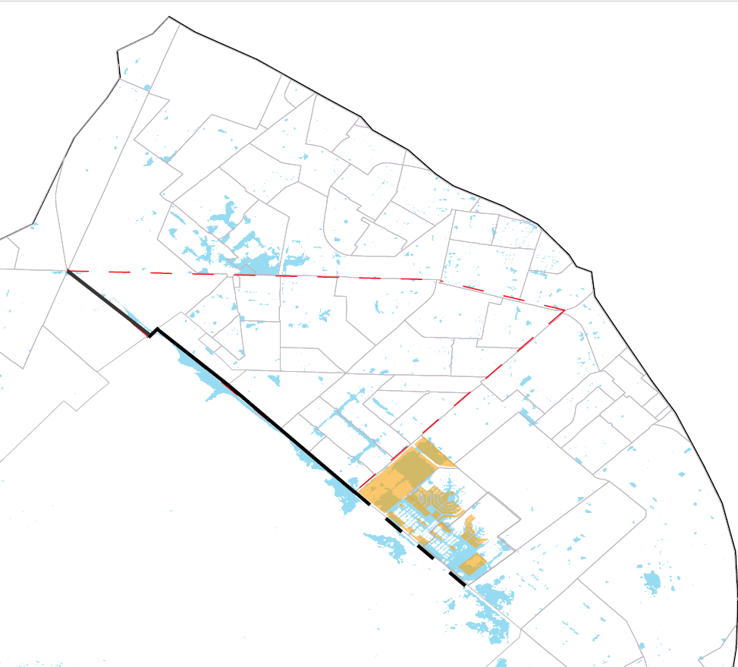
Ejemplo de propuesta de aportación por obra de mitigación: Continuación de Bordo
Polígonos con créditos
2886
2887
2890
2904
2905
2906
2907
2908
7289
7294
7295
8457
8458
8460
8461
8462
8463
8474
8465
8467
8468
8473
8475
8488
8489
17087
18014
18015
19727
20096
20103
20109
20116
20321
20323
20324
20337
Triángulo
TR 100
Bordo
Continuación de Bordo

Slide 41
Ejemplo de propuesta de aportación por obra de mitigación: Continuación de Bordo

Slide 42
Calendario de reuniones

Slide 43
Calendario de acercamiento por desarrollador
Primeras reuniones con desarrolladores
DESARROLLADOR | FECHA
GRUPO SADASI | 15 de agosto de 2018 a las 10:00 am
CONSTRUCCIONES ARYVE | 16 de agosto de 2018 a las 10:00 am
URBI | 17 de agosto de 2018 a las 10:00 am
GRUPO RUBA | 20 de agosto de 2018 a las 10:00 am
YVASA | 21 de agosto de 2018 a las 10:00 am
Propuesta de orden del día
Informe de la ubicación y número de los polígonos afectados identificados.
Reporte de las obras de mitigación por polígono y monto aproximado.

